Slide 1

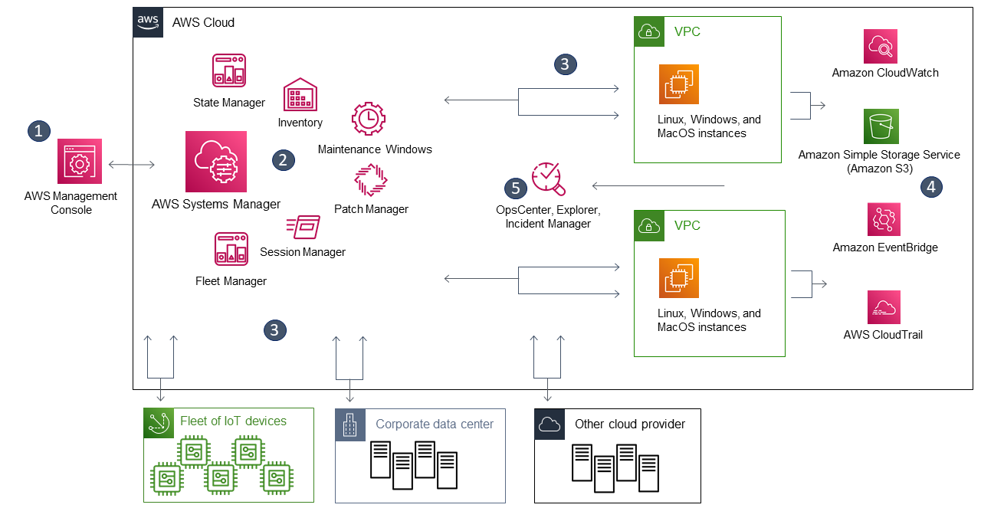
AWS Systems Manager 소개
작동 방식
AWS 클라우드에서 실행되는 애플리케이션 및 인프라를 관리하는 데 도움이 되는 기능 모음입니다.
애플리케이션 및 리소스 관리를 간소화하고, 운영 문제를 감지하고 해결하는 시간을 단축하며, AWS 인프라를 규모에 따라 안전하게 운영 및 관리하는 데 도움이 됩니다.
① Systems Manager 액세스
② Systems Manager 기능 선택
③ 작업 수행 권한 확인 및 처리
④ 상태 세부 정보 보고
⑤ Systems Manager 운영 관리 기능
Notes:
AWS Secrets Manager는 보안, 자격 증명 및 규정 준수 서비스들 중에서, 보안 암호의 수명 주기를 중앙에서 관리하는 데이터 보호 서비스입니다.
Secrets Manager를 사용하지 않은, 그러니까 과거 많은 서비스들은
응용프로그램에 인증 정보, 즉 자격 증명을 포함하는 경우가 많았습니다.
간단히 API key를 하드 코딩해서 만들거나 애플리케이션 내 파일에 함께 포함하는 경우를 생각할 수 있습니다.
문제는, 이러한 자격 증명을 교체해야 할 때 단순히 새 자격 증명을 생성하고 끝나는 것이 아니라
자격 증명을 수정했으니, 자격증명이 포함되어 있던 응용 프로그램을 업데이트 해야 하고
업데이트 된 응용프로그램을 재배포하는 추가 과정이 필요하게 됩니다.
더해서, 만일 하나의 자격증명을 공유하는 애플리케이션이 여러 개라면,
그 중 하나를 업데이트하지 않으면 문제가 발생하기도 하겠죠.
따라서 이러한 시간 및 노력 비용의 문제로 자격 증명 교체 및 순환을 하지 않기도 하며,
이는 결국 당연히 보안 위험을 야기합니다.

Slide 2







AWS Systems Manager 4가지 핵심 기능
운영 관리
애플리케이션 관리
OpsCenter, Explorer, Incident Manager
Application Manager, AppConfig,
Parameter Store
변경 관리
노드 관리
Automation
Maintenance Windows
Inventory
Patch Manager
State Manager
Notes:
AWS Secrets Manager는 보안, 자격 증명 및 규정 준수 서비스들 중에서, 보안 암호의 수명 주기를 중앙에서 관리하는 데이터 보호 서비스입니다.
Secrets Manager를 사용하지 않은, 그러니까 과거 많은 서비스들은
응용프로그램에 인증 정보, 즉 자격 증명을 포함하는 경우가 많았습니다.
간단히 API key를 하드 코딩해서 만들거나 애플리케이션 내 파일에 함께 포함하는 경우를 생각할 수 있습니다.
문제는, 이러한 자격 증명을 교체해야 할 때 단순히 새 자격 증명을 생성하고 끝나는 것이 아니라
자격 증명을 수정했으니, 자격증명이 포함되어 있던 응용 프로그램을 업데이트 해야 하고
업데이트 된 응용프로그램을 재배포하는 추가 과정이 필요하게 됩니다.
더해서, 만일 하나의 자격증명을 공유하는 애플리케이션이 여러 개라면,
그 중 하나를 업데이트하지 않으면 문제가 발생하기도 하겠죠.
따라서 이러한 시간 및 노력 비용의 문제로 자격 증명 교체 및 순환을 하지 않기도 하며,
이는 결국 당연히 보안 위험을 야기합니다.

Slide 3
AWS Systems Manager 사용 사례
운영 데이터의 중앙 집중화
애플리케이션 문제를 자동으로 해결
Amazion CloudWatch, AWS CloudTrail 및 AWS Config와 같은 AWS 서비스와 서드 파티 도구 전체에서 실행 가능한 인사이트를 얻고 단일 콘솔에서 데이터를 집계합니다.
연결된 AWS 리소스 그룹 전체에서 운영 데이터를 사용하여 애플리케이션을 손쉽게 관리하고 문제를 빠르게 식별합니다.
모범 사례 구현
보안 이벤트 해결
패치 적용 및 리소스 변경과 같은 사전 예방적 프로세스와 사후 대응적 프로세스를 자동화하여 운영 문제가 사용자에게 영향을 미치기 전에 빠르게 진단하고 해결합니다.
보안 및 규정 준수 프로필을 조정하고 보안 이벤트를 추후 분석하여 향후 재발을
방지합니다.
Notes:
AWS Secrets Manager는 보안, 자격 증명 및 규정 준수 서비스들 중에서, 보안 암호의 수명 주기를 중앙에서 관리하는 데이터 보호 서비스입니다.
Secrets Manager를 사용하지 않은, 그러니까 과거 많은 서비스들은
응용프로그램에 인증 정보, 즉 자격 증명을 포함하는 경우가 많았습니다.
간단히 API key를 하드 코딩해서 만들거나 애플리케이션 내 파일에 함께 포함하는 경우를 생각할 수 있습니다.
문제는, 이러한 자격 증명을 교체해야 할 때 단순히 새 자격 증명을 생성하고 끝나는 것이 아니라
자격 증명을 수정했으니, 자격증명이 포함되어 있던 응용 프로그램을 업데이트 해야 하고
업데이트 된 응용프로그램을 재배포하는 추가 과정이 필요하게 됩니다.
더해서, 만일 하나의 자격증명을 공유하는 애플리케이션이 여러 개라면,
그 중 하나를 업데이트하지 않으면 문제가 발생하기도 하겠죠.
따라서 이러한 시간 및 노력 비용의 문제로 자격 증명 교체 및 순환을 하지 않기도 하며,
이는 결국 당연히 보안 위험을 야기합니다.

